Slide 1
13 Ant使用 maven

Slide 2
什么 是Ant？
Ant
Another neat tools：另一个整洁工具
创始人：James Duncan Davidson
Apache Jakarta的子项目，第一个版本于2000年7月发布， 2002年11月被提升为顶级Apache项目
一种构建工具，它可以将所有繁琐的工作任务自动化完成，包括编译代码、运行测试以及程序打包和重发布。

Slide 3
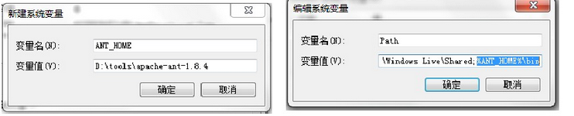
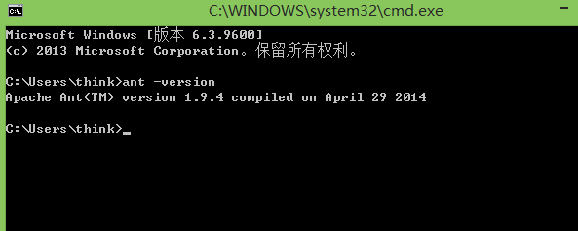
配置环境变量
验证是否正常 ant -version

Slide 4
构建文件
构建文件：build.xml
一个构建文件包含一个项目（project）
每个项目（project）中包含多个目标（target）
目标（target）中可包含多个任务（task）
任务（task）完成具体的工作
通过添加新任务（target）可以扩展Ant
目标（target）之间可以相互依赖

Slide 5
执行
使用命令行模式，进入build.xml文件所在的目录，执行以下命令
ant
ant –f build1.xml

Slide 6
构建文件
<project>
name=“build”
default=“compile”
<target>
name=“compile”
depends=“init”
<javac> srcdir=“.”
<echo>
<target>
name=“init”
<mkdir>
dir=“build/classes”
<mkdir>
dir=“dist”

Slide 7
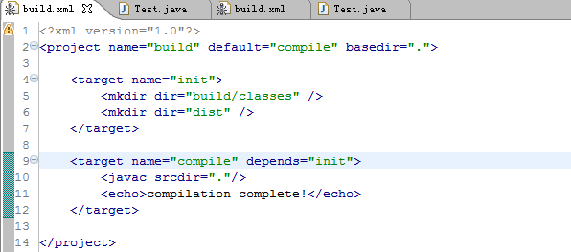
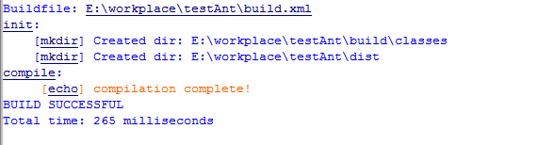
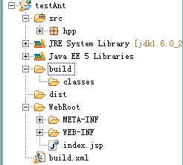
构建文件

Slide 8
生成项目的结构
project：存放整个项目的全部资源
src：存放源文件、各种配置文件的文件夹
build/classes:存放编译后的类文件的文件夹
lib：存放第三方jar包
dist：存放项目打包、项目发布的文件夹
build.xml:Ant的构建文件

Slide 9
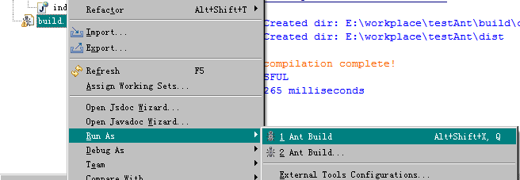
构建文件的运行
Eclipse中
右键选中build.xml→run as →ant build：构建默认的目标
右键选中build.xml→run as →External Tools Configurations：
输入参数，构建指定的目标

Slide 10
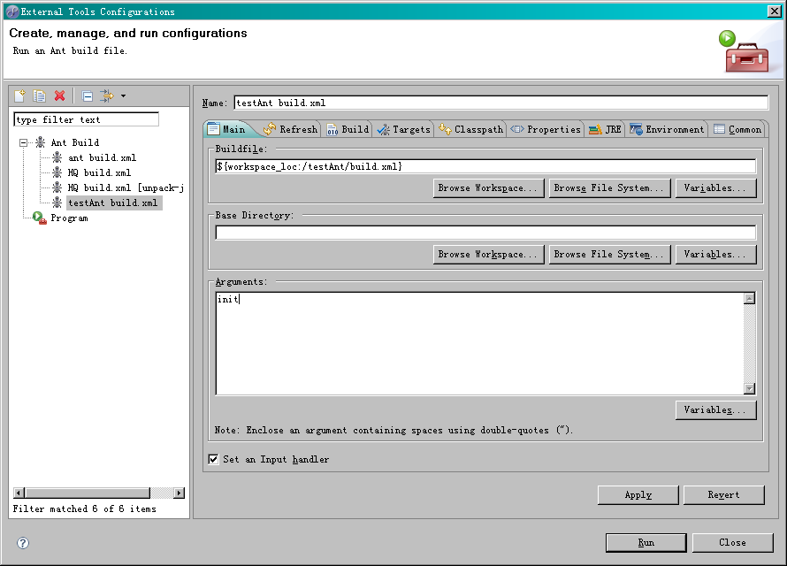
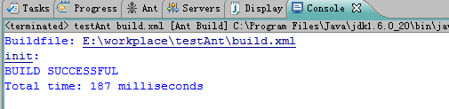
构建文件的运行

Slide 11
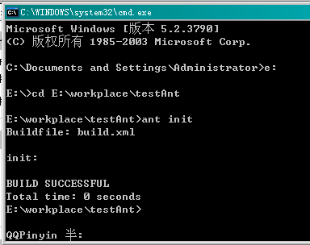
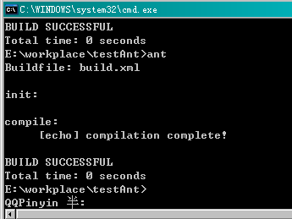
构建文件的运行
命令行
不带参数 ：ant ——运行默认的目标
带参数：ant init ——运行指定名称的目标

Slide 12
工程打包
文件操作
复制文件（copy）
移动和重命名文件（move）
删除文件（delete）
生成jar文件
添加数据文件
生成文档
生成jar文件
创建ZIP文件
部署

Slide 13
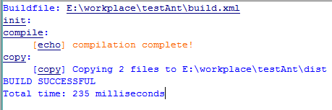
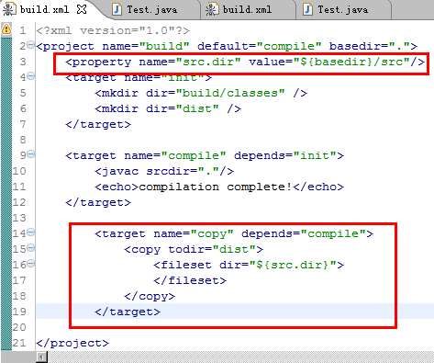
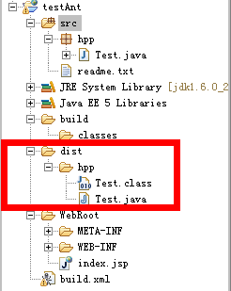
复制文件

Slide 14
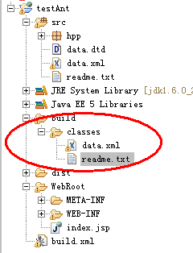
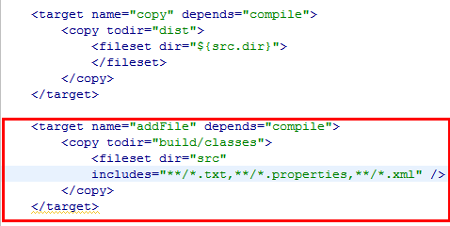
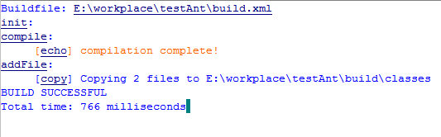
添加数据文件

Slide 15
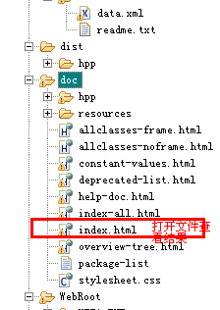
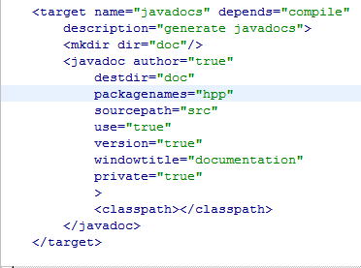
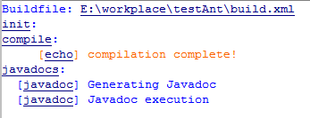
生成文档

Slide 16
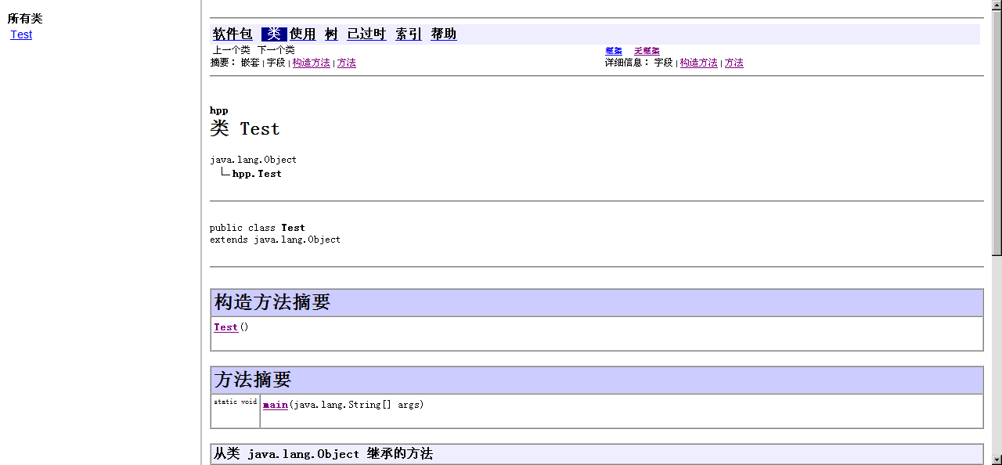

Slide 17
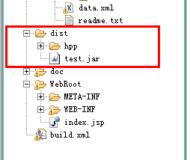
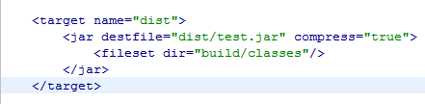
生成jar文件

Slide 18
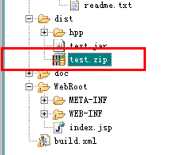
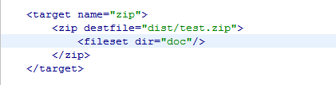
创建ZIP文件

Slide 19
用WAR文件创建WEB应用程序
War文件的布局
／
jsp,html
WEB-NF
Web.xml
META-INF
.tld
lib
classes
MANIFEST.MF
.class
.jar

Slide 20
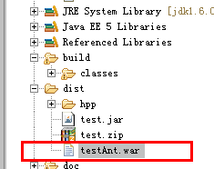
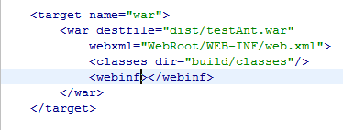


用WAR文件创建WEB应用程序

Slide 21
创建无人值守的测试
1.编写测试代码，运行通过
2.编写testng.xml
3.编写build.xml(执行testng.xml)
4.编写bat文件（dos下的批处理文件）
5.创建定时任务

